Slide 1
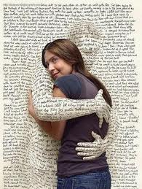
O texto informativo

Slide 2
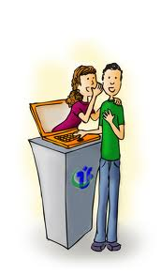
A NOTÍCIA
“Um dia perguntaram a um
jornalista:
-O que é uma notícia?
-Pois bem – disse ele – quando um cão
morde um homem, não é notícia; mas
quando um homem morde um cão,
eis a notícia.”

Slide 3
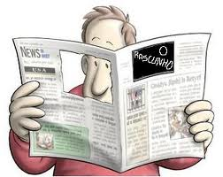
A notícia consiste num texto
informativo curto, que relata factos
verdadeiros, de forma objectiva e
impessoal, um acontecimento real,
actual e de interesse
geral.

Slide 4
Estrutura da Notícia
Uma notícia bem estruturada deve ser constituída por 3 blocos:
Título
LEAD
Corpo
1
2
3

Slide 5
1 - O título tem por objetivo cativar o leitor para a leitura da notícia.
2 - O lead é a parte inicial (corresponde ao 1º parágrafo). Responde às perguntas que a generalidade das pessoas colocam quando se quer informar de um determinado assunto
3 - O corpo da notícia é o desenvolvimento do texto e deverá explicar por que razão se deu o acontecimento e descrever como ocorreram os fatos.

Slide 6
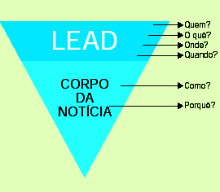
A pirâmide invertida
Título

Slide 7
Características da linguagem na Notícia
A linguagem a utilizar deverá respeitar os seguintes princípios:
 ser escrito do assunto mais importante, para o menos importante;
 ser clara, simples, acessível e objetiva, com uma única interpretação;
 usar frases de tipo declarativas e curtas;
 recorrer ao verbo e ao nome, evitando os adjetivos;
 escrever na terceira pessoa;
 apresentar os factos, não emitindo qualquer opinião pessoal;
 nível de linguagem corrente.

Slide 8
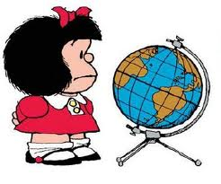
Mafalda pensa numa notícia ambiental !!!!
Repara nos exemplos seguintes

Slide 9
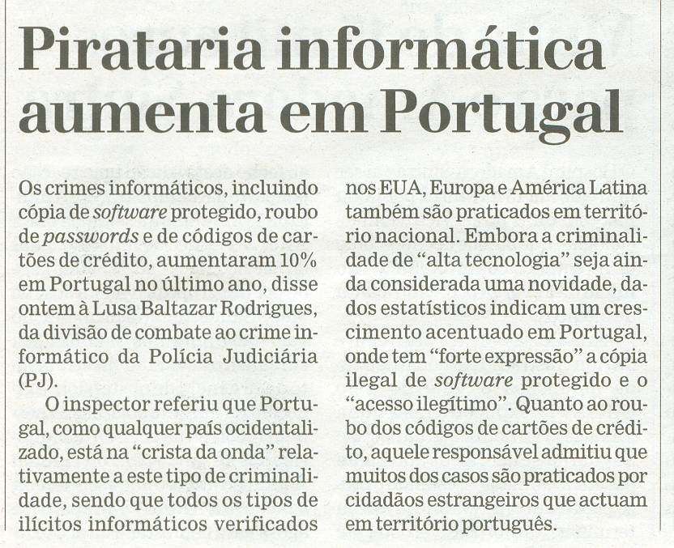
Título
Corpo da notícia
Lead

Slide 10
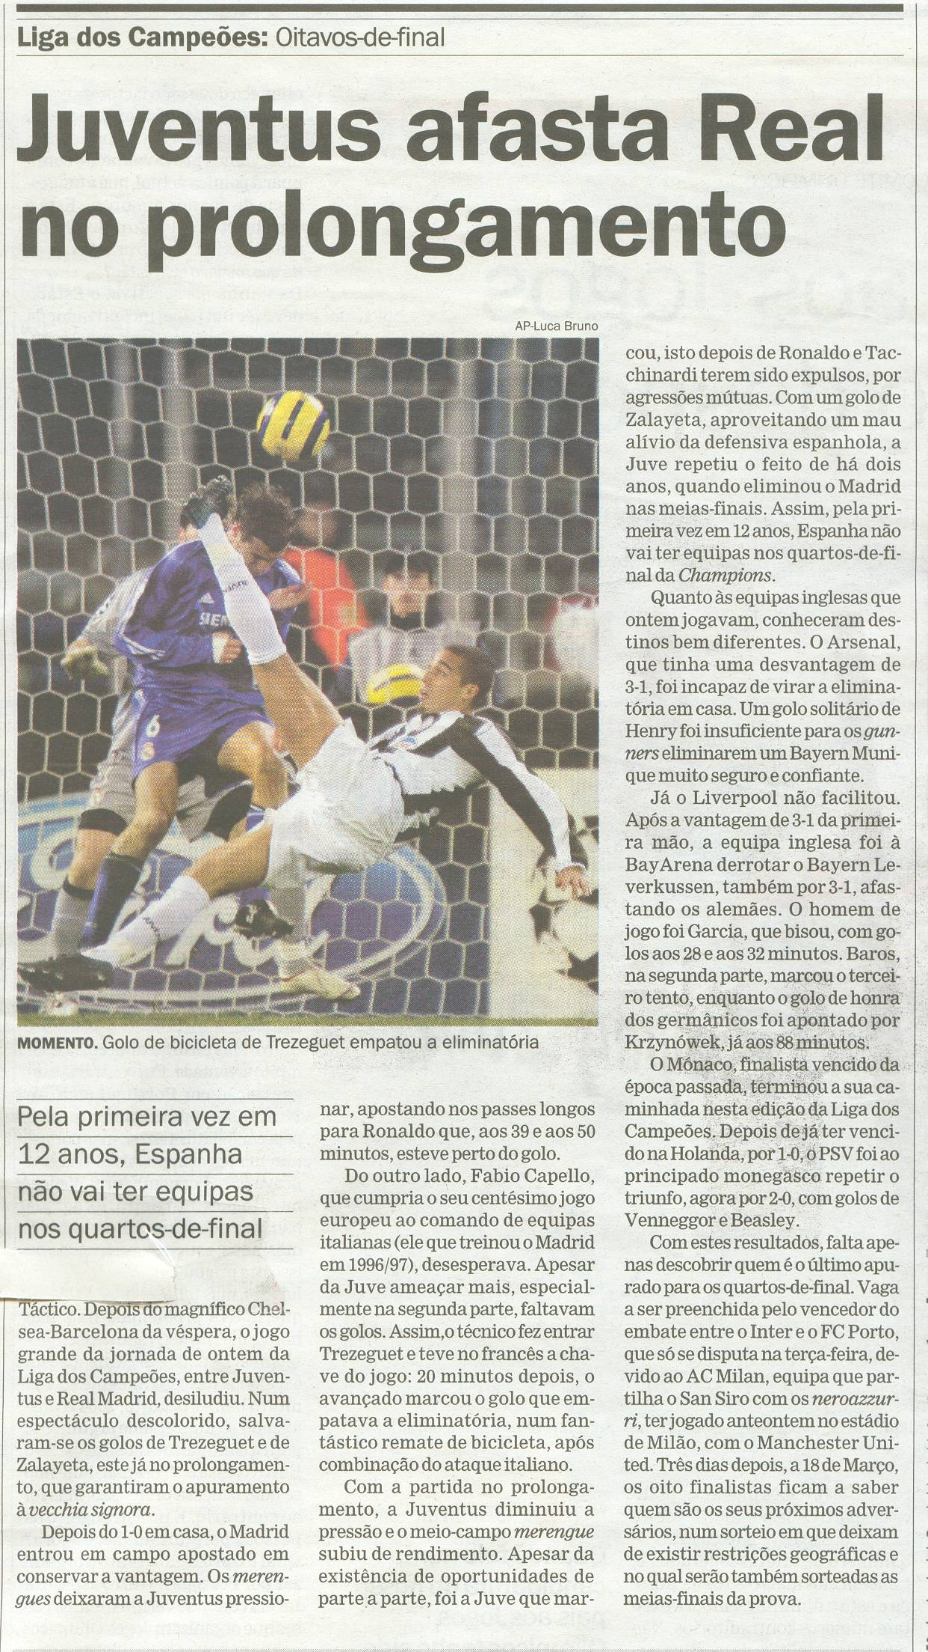
Antetítulo
Título
Subtítulo
Corpo da notícia
Lead

Slide 11

Não esquecer as perguntas que devo fazer ao produzir uma notícia

Slide 12


Exercício:
Pesquisa nos jornais pequenas notícias onde possas identificar os 3 blocos essenciais.

